Slide 1
중소기업 취업연계 장학금(희망사다리)
보증보험 가입 및 전자서명 매뉴얼
2018. 10.
보험문의 : 02 – 755 - 9508(서울보증보험 남대문지점)
일반문의 : 1599 - 2290 (한국장학재단 콜센터)

Slide 2
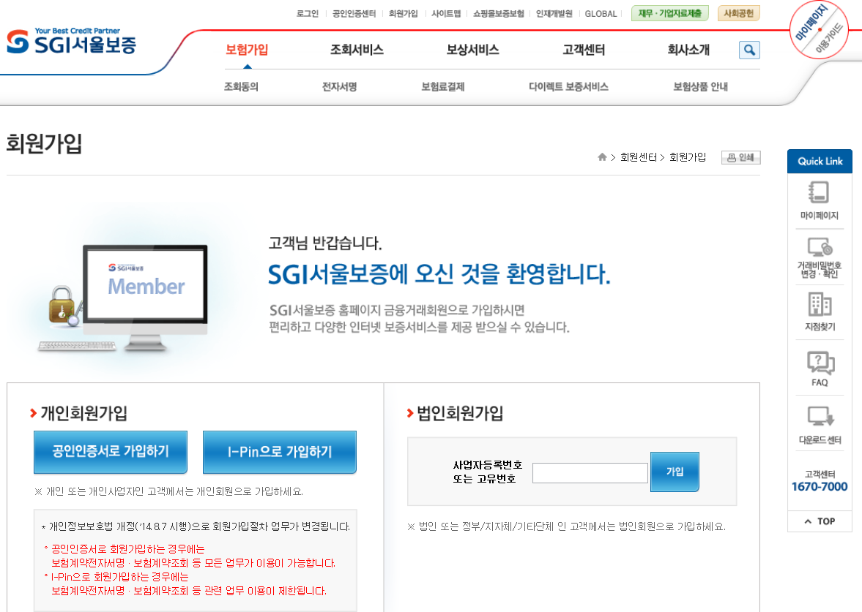
1. 홈페이지 회원가입
①
②

Slide 3
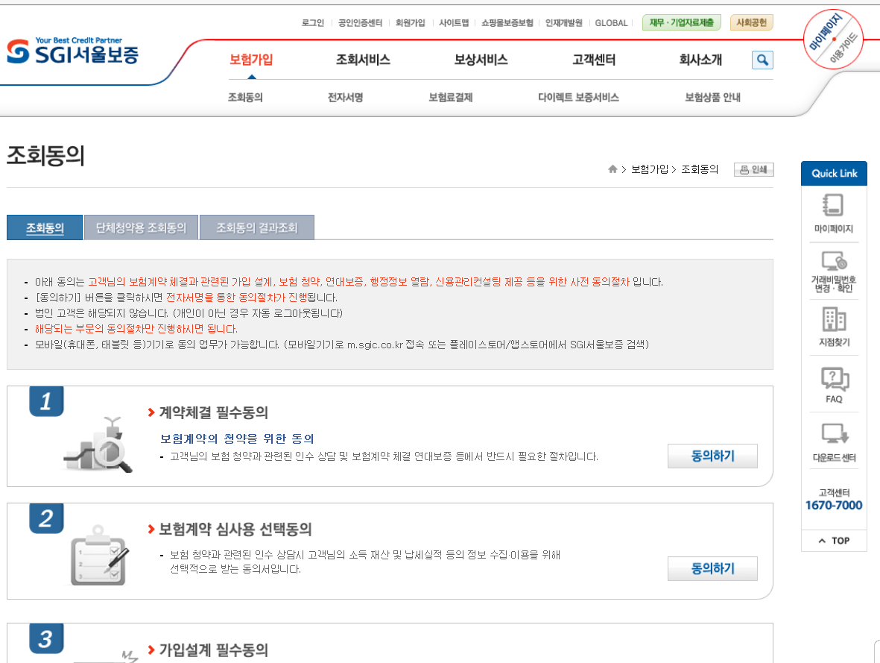
2. 조회동의 – 동의 선택화면
①
②
※ 계약체결 필수동의만 진행하시면 됩니다.

Slide 4
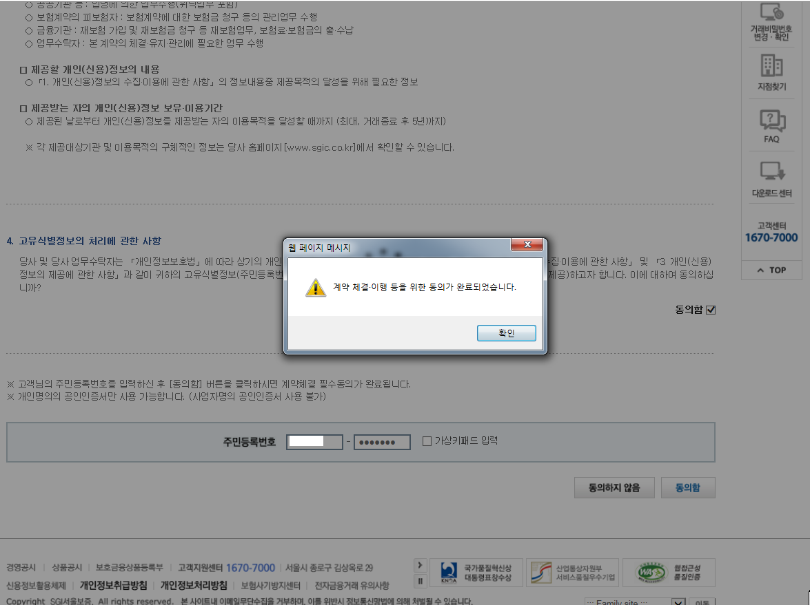
3. 조회동의 - 완료화면

Slide 5
보험사 심사 기간(2-3일 소요)
보험심사 기간을 고려하여 ‘조회동의’는 사전에 진행해주시기 바랍니다.
보험심사 완료 전에는 전자서명 및 보험료 결제가 불가합니다.
보험심사 완료 후에 수신동의자는 문자메시지로 안내해 드립니다.
보험문의 : 02 – 755 - 9508(서울보증보험 남대문지점)
일반문의 : 1599 - 2290 (한국장학재단 콜센터)

Slide 6
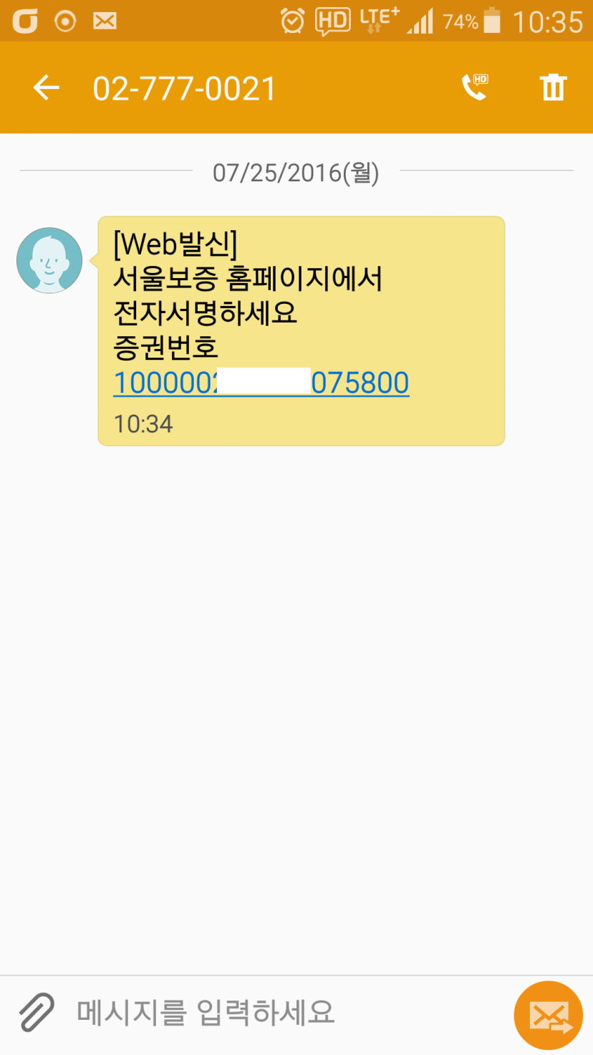
4. 보험심사 완료 안내 문자-예시

Slide 7
감사합니다.
보험문의 : 02 – 755 - 9508(서울보증보험 남대문지점)
일반문의 : 1599 - 2290 (한국장학재단 콜센터)

